Slide 1
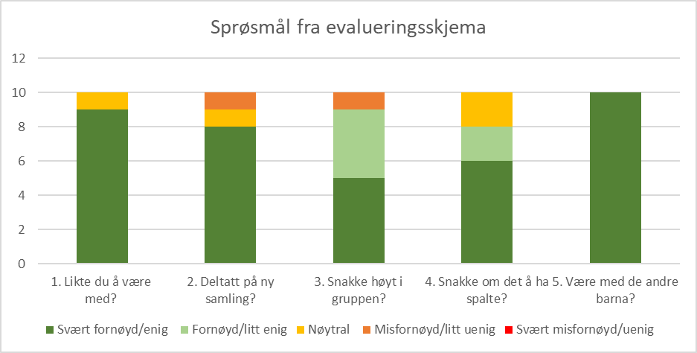
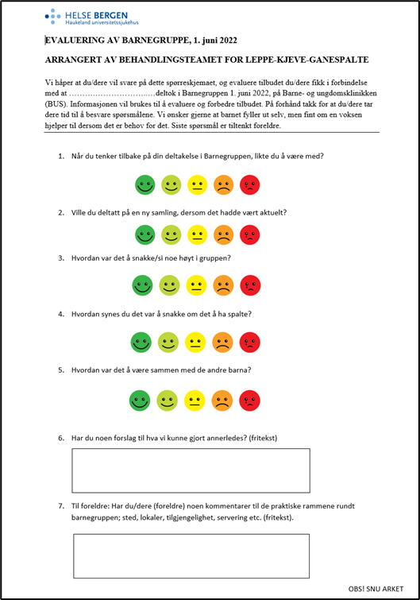
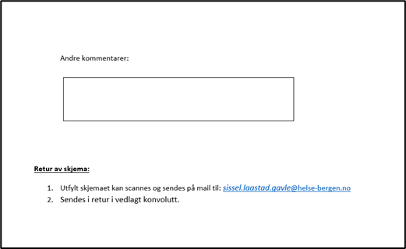
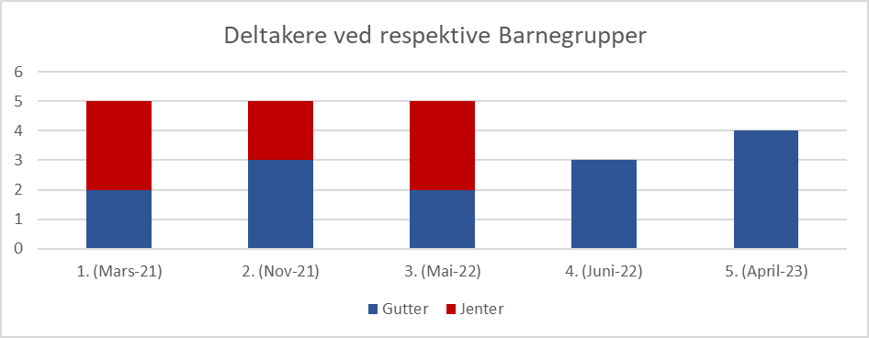
Mestringsgruppe for barn med LKG-spalte
Innføring av ny intervensjonsprotokoll for barn med Leppe-kjeve-gane-spalte innen spesialisthelsetjenesten – En gjennomførbarhetsstudie
Amalie Galtung Døsvig
Universitetet i Bergen
ado014@uib.no
BAKGRUNN
Leppe-kjeve-ganespalte er en av de hyppigst forekommende kraniofaciale misdannelsene. I Norge er oppfølgingen av disse barna er sentralisert og HUS har delt nasjonalt ansvar for pasientgruppen med LKG-spalte sammen med OUS. Behandlingen er organisert i tverrfaglig team, bestående av plastikkirurg, kjeveortoped, logoped, ØNH-lege, psykolog, mfl, og barna følges til ung voksen alder. Selv med god, vellykket kirurgi vil barna alltid ha en synlig påvirkning av ansiktet/ utseendet og ganespalten påvirker hørsel og stemme/ tale. Dette kan i løpet av oppveksten, og/eller senere i livet, påvirke deres psykososiale fungering, selvfølelse/selvbilde og generell livskvalitet.
MÅL
Hensikten med denne studien er å vurdere gjennomførbarheten ved innføring av en ny intervensjonsprotokoll for barn med LKG-spalte. Gjennom å innføre denne nye intervensjonsprotokollen som standard del av oppfølgingsprogrammet for spaltebarn, ønsker vi å løfte fokus og kompetanse på det psykososiale aspektet og generelt hvordan det oppleves å være født med spalte. Vi har som mål om å på sikt kunne styrke spaltebarns psykososiale fungering, og kartlegge evt problemer spesielt knyttet til selvbilde/følelse og fange opp de barna som evt har behov for tettere oppfølging.
METODE
I løpet av 2021/23 er det holdt 5 mestringsgrupper for 3-5 barn(i hver gruppe) med LKG-spalte. Barna som har deltatt er valgt ut fra det årskullet som er/blir 10 år på aktuelle tidspunkt. Noen eksklusjonskriterier er satt mtp. spaltens karakter og barnets kognitive fungering/fungering i grupper. I tiden før er oppstart av dette diskutert og planlagt i regi av plastikkirurgisk avdeling ved HUS. Vi har hatt gjennomganger underveis og evaluert hver gruppe med hensyn på fungering og evt forbedringer/nødvendige endringer. Her har vi blant annet sett på tilbakemeldinger fra deltakende barn og foreldre, som er samlet inn i etterkant av gruppen og som også vil fungere som foreløpige resultater i denne studien.
RESULTATER
Resultatene er basert på evalueringsskjemaene som er levert til foreldre/barn i etterkant. Vi har fått inn 10 skjemaer fra til sammen 22 deltakende barn fordelt på fire av de fem avholdte barnegruppene. Ved gjennomgang av alle skjemaene vises ingen tydelig differensiering av tilbakemeldinger basert på kjønn. Tre skjemaer skiller seg noe ut fra resten, da barna her ikke bare har svart «fornøyd/svært fornøyd» på samtlige spørsmål. På disse skjemaene er det svart «nøytral» eller «litt misfornøyd/uenig» både på spørsmålet om å delta på en eventuell ny gruppe, hvordan det var å snakke/si noe høyt i gruppen, og hvordan det var å snakke om spalten. Spørsmål 5, om hvordan det var å være sammen med andre barna, skiller seg ut fra resten da samtlige barna har svart «svært fornøyd» her. Av andre kommentarer/forslag til forbedring går det igjen et ønske om lengre gruppe, samt tilrettelegging for at foreldrene kan snakke sammen og dele sine erfaringer knyttet til spalten.
Figur 3: Skjematisk oversikt over antall hvor mange deltakere, med kjønnsfordeling, som har svart på evalueringsskjemaet i etterkant av gruppen
Figur 4: Oversikt over svarene på de fem første spørsmålene fra evalueringsskjemaet
KONKLUSJON
Behandlingsteamet for LKG-spalte ved HUS har godt etablert tilbud for kirurgisk behandling, taletrening, hørsel og tannbehandling. Dersom familien gir melding/ bekymring om barnets psykiske helse, er det mulig å kontakte konsultasjonstjenesten ved PBU. Denne «passive holdningen» til barnas psykiske helse er ikke oppdatert og god nok i dag. Implementering av en slik Mestringsgruppe er et stort steg i riktig retning. Foreløpige resultater viser at dette tiltaket tas godt imot blant målgruppen, men det er fortsatt nødvendige endringer som bør gjøres. Det er ønskelig med videre forskning på feltet for å best mulig forme intervensjonen etter målet og om mulig vurdere langvarig effekt.
Figur 2: Evalueringsskjemaet som leveres til barn/foreldre i etterkant Barnegruppen
Figur 1: Oversikt over deltakere, med kjønnsfordeling, på de ulike Barnegruppene.
Nøkkelord: Barn, Leppe-kjeve-gane-spalte, mestringsgruppe, psykososial fungering
Anerkjennelser
Stor takk til veileder Åse Sivertsen for all veiledning, bidrag og støtte under prosessen med hovedoppgaven. Vil også takke de andre involverte ved BUK og spalteteamet, PKIR, HUS.

